Slide 2
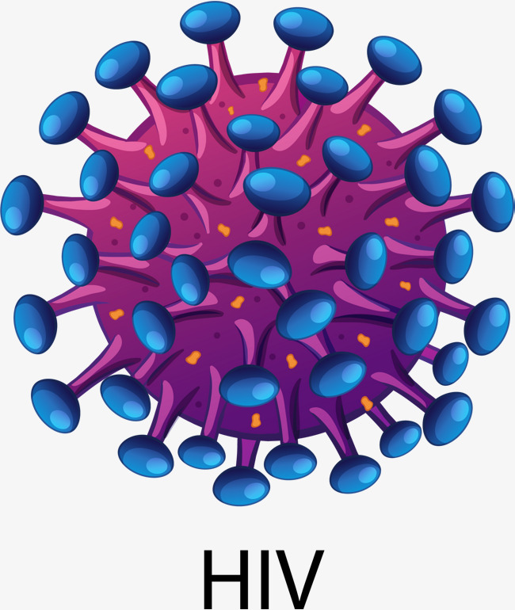
Imagem 1

Slide 3
Imagem 2

Slide 4
Imagem 4

Slide 5
Imagem 5

Slide 6
DEPOIMENTO

Slide 7
Imagem 6

Slide 8
TRANSMITE
NÃO TRANSMITE
Relação sexual com soropositivos sem o uso de preservativo.
Compartilhamento de seringas e agulhas.
Reutilização de objetos cortantes com presença de sangue contaminado pelo HIV.
Durante a amamentação, gestação e parto.
Contato direto com soropositivos em acidentes de trânsito ou cortes.
Transfusão sanguínea, era uma forma de transmissão, mas hoje doadores são testados para HIV1 e HIV2.
Relação sexual com soropositivos com uso correto do preservativo.
Masturbação a dois.
Beijo no rosto ou na boca, abraço, aperto de mão, suor, lágrima e picada de inseto.
Sabonete, toalhas, lençóis, talheres, copos, piscina.
Pelo ar.

Slide 9

Imagem 8

